Slide 1
Алексеев Г.Д.
(от имени мюонной группы)
Предполагаемые изменения в текст будущего NICA/SPD/CDR
November, 2020

Slide 2
4.6 Range (muon) system
4.6.1 General description
Данный раздел не требует модификаций. Концептуальное значение системы (PID, грубая адронная калориметрия, регистрация нейтронов), её инструментарий – не изменились

Slide 3
4.6.2 System layout
Раздел будет полностью переписан в соответствии с той конструкцией RS, что появится к ноябрю. Будет создана инженерная 3D модель, содержащая элементы крепления к системе подвески (ложемент/платформа). Массо-габаритные параметры практически уже зафиксированы на уровне 1200 т. В модели будут размещены МДТ детекторы и карты электроники.
Система подвески и перемещения должна быть разработана (КО ЛЯП + КО ЛФВЭ). Может быть показана в отдельных разделах (6.2 SPD integration, 6.3 Detector assembly), где будет схема сборки и перемещения SPD детектора по залу.

Slide 4
4.6.3 Mini drift tubes detector
Раздел будет сохранён в целом в существующем виде со следующими модификациями:
Новый набор количеств и длин детекторов, соответсевущий последей рабочей версии RS на момент написания CDR; возможно эта часть текста будет в виде суммарной таблицы
Картинка МДТ детектора будет заменена на вариант «детектора с открытым катодом», соответствующий считыванию проволок и стрипов
Возможно добавление нескольких performance figures – эффективность, счётная характеристика, координатная точность и т.п. -> при необходимости и наличии места (объём всего CDR)

Slide 5
4.6.4 Front-end electronics
Раздел будет сохранён в целом в существующем виде со следующими модификациями:
Добавлено описание нового 8-канального усилителя, который разрабатывается по договору с Минском (Интеграл) для стрипового канала съёма информации -> шанс успеть к CDR есть, но небольшой…
Добавлено описание результатов тестов c прототипом PANDA/CERN цифрового FPGA-блока для системы DAQ
Добавлена картинка с новыми FPGA-блоками, которые должны быть произведены по контракту с Марафоном/Москва для полной экипировки прототипа SPD/RS/Маруся (1344 канала) -> шанс успеть довольно большой

Slide 6
4.6.5 Performance figures
Раздел будет значительно дополнен после обработки результатов с тестового пучка CERN, и описания RS в SPDRoot; будет добавлено следующее:
- Оцифровка сигнала МДТ
Описание текущей геометрии RS (Fe + МДТ) -> желательна фиксация геометрии до самого написания CDR
трекинг (Kalman Filter) и разделение мюонов и адронов методами распознавания образов и с применением нейронных сетей
Детектирование адронов и адронная калориметрия
(для тренировки нейронных сетей будут использованы экспериментальные данные)

Slide 7
5 Beam test facility
В данный раздел будут добавлены :
Описание прототипа RS (1,5 т); детекторы (если удастся все их сделать) и аналоговая электроника (если удастся привезти из CERN…)
Черенковский пучковый счётчик высокого давления ( π/µ разделение до ~ 1,5 ГэВ/с)

Slide 8
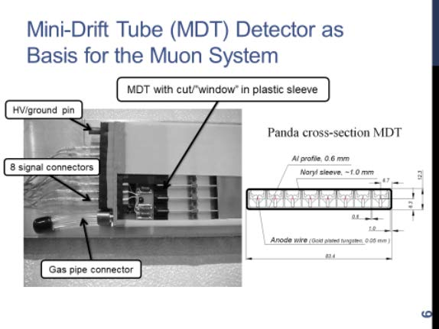
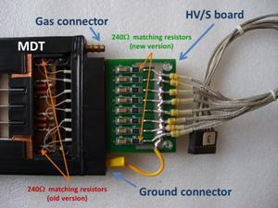
Mini Drift Tube (MDT) detectors
(D0/FNAL&COMPASS/CERN-wire R/O (left),
PANDA/FAIR&SPD/NICA – wire&strip R/O (right)
- HV on ALU cathode
+ HV on the wires
Gas mixture -> Ar:CO2 = 70:30
‘closed cathode’ geometry
‘open cathode’ geometry

Slide 9
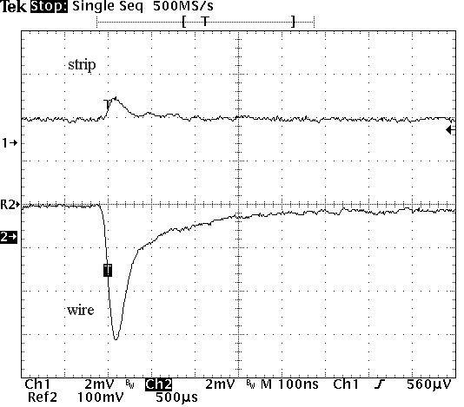
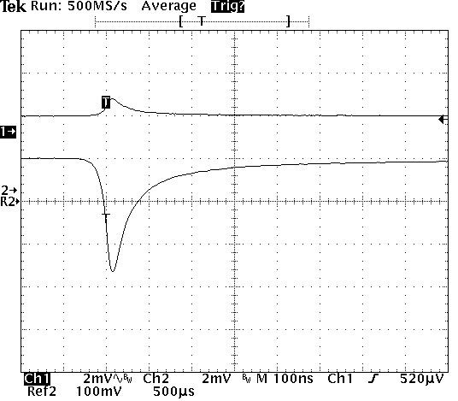
Wire and strip signals
Signals after the AMPL-8.3 on 50 Ohm load
Single event
Averaged

Slide 10
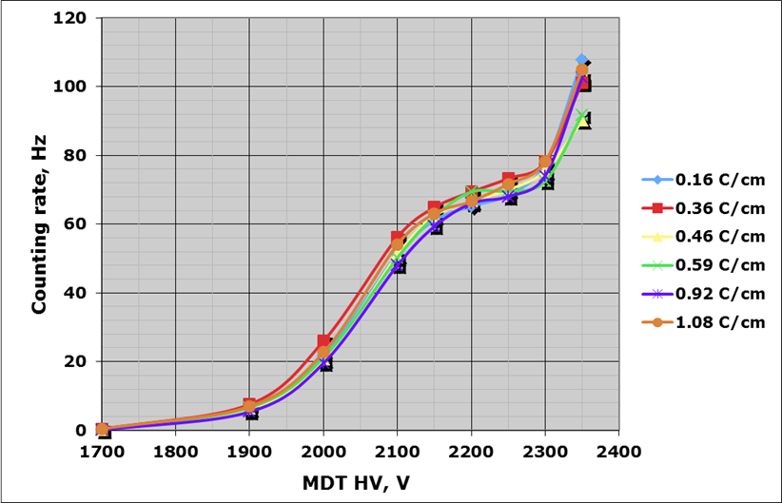
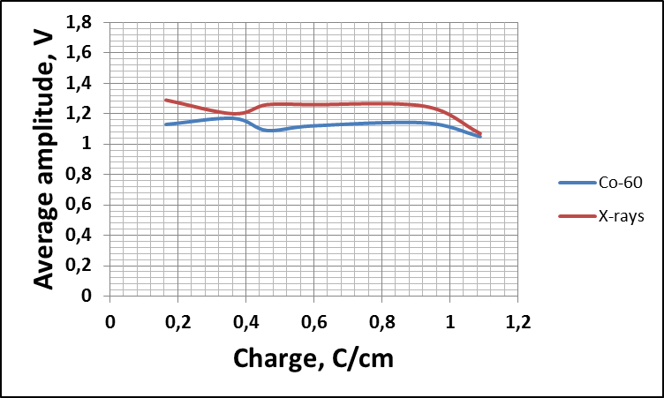
‘No ageing’ MDT tests for ‘open geometry’
(for strip readout)
Provided rather small rates inside a volume of the Muon System (typically few Hz/cm² - thanks to the screening effect of electromagnetic calorimeters and steel absorber plates of range system itself) and average charge per single pulse (~5pC at normal/working operational voltage 2200 V) we may estimate the life time for the most of apparatus as practically infinite: (1C/cm²) / (10Hz/cm²×5pC) = 2×10¹⁰ sec (more or about 6×10² years; even without accounting for duty factor of PANDA operation) !

Slide 11
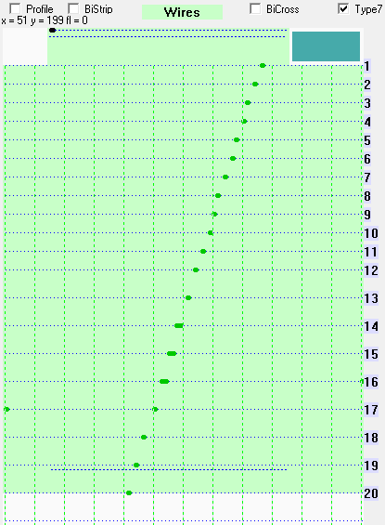
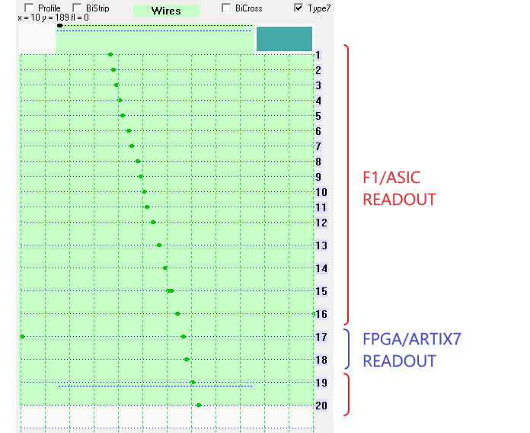
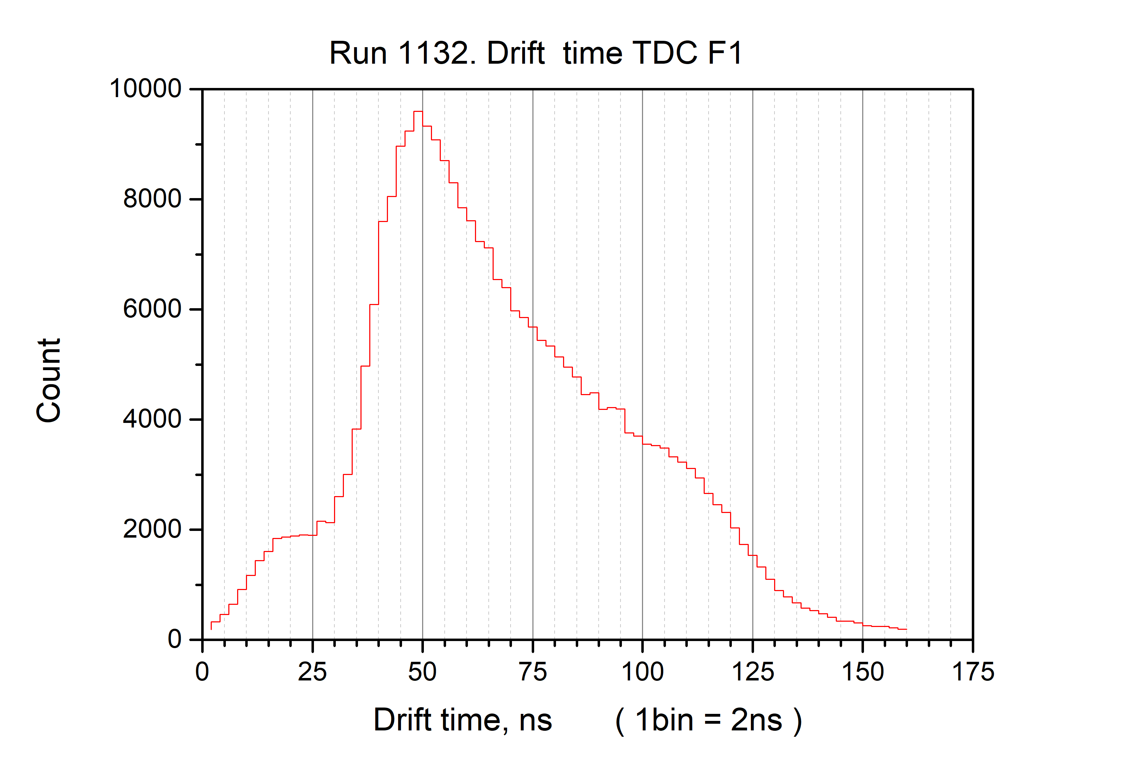
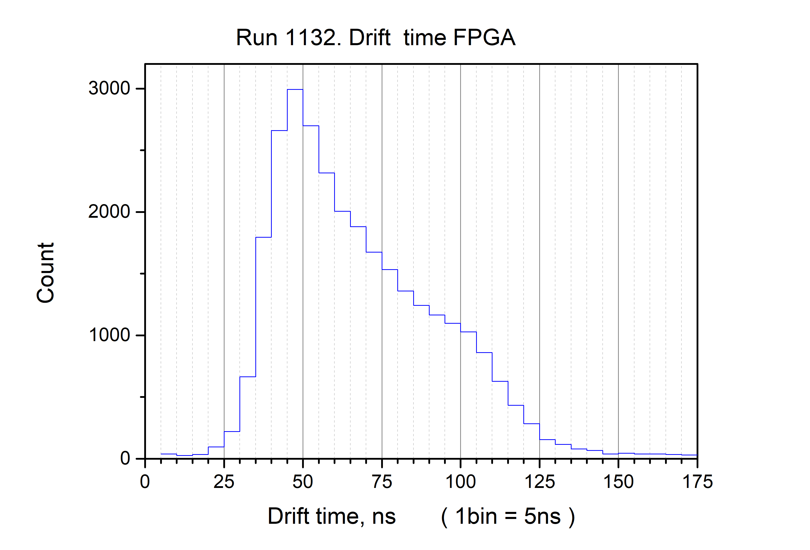
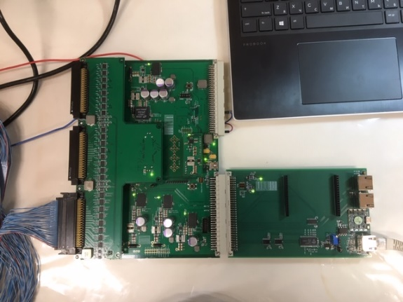
FPGA digital readout test
(a) - prototype’s wires R/O, (b) - VME/FPGA R/O unit, (c,d) – comparison of time spectra (ASIC vs FPGA)
Typical cosmic events
a
F1/ASIC TDC
c
FPGA TDC
d
VME/6U FPGA unit (192 R/O channels) based on ARTIX7 chip
DAQ interface card
200 MHz clock
b
Notes:
The results of successful digital readout test conducted with prototype at CERN on cosmic in October 2019 are presented. The full scale (192 channels) VME unit based on FPGA/ARTIX7 chip was commissioned and has demonstrated expected performance: two planes of the prototype (# 17, 18) have wire hits in right position and equal drift time spectra measured with different techniques (small difference in spectrum (c) is due to the peculiarity of F1 chip in “latch” mode).

Slide 12
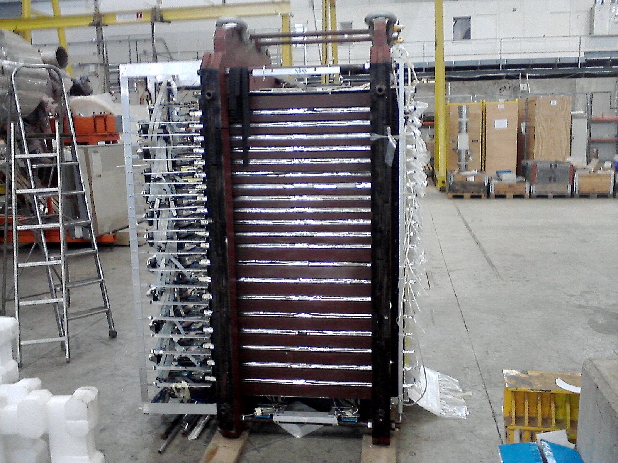
RSP in vertical (cosmic test) position
‘bottom side’ (for RSP position on beam) is pictured
(any structure in 1 prototype)
Screened MDT detecting planes
Barrel structure
FRS in total
EC & MF structure

Slide 13
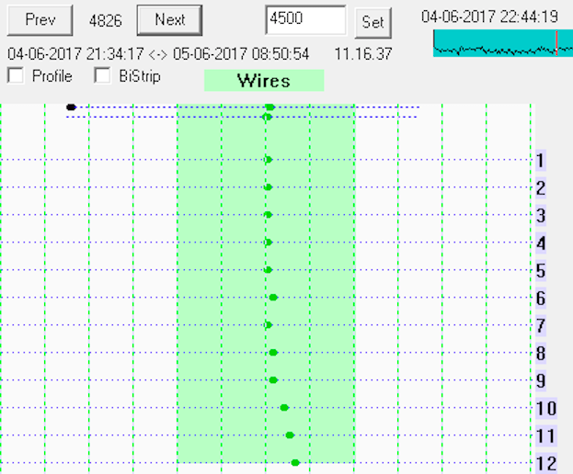
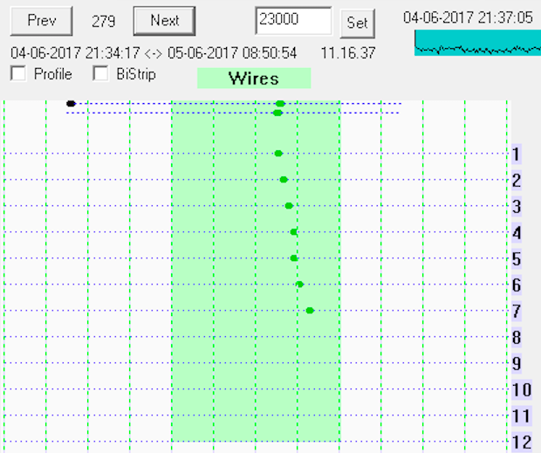
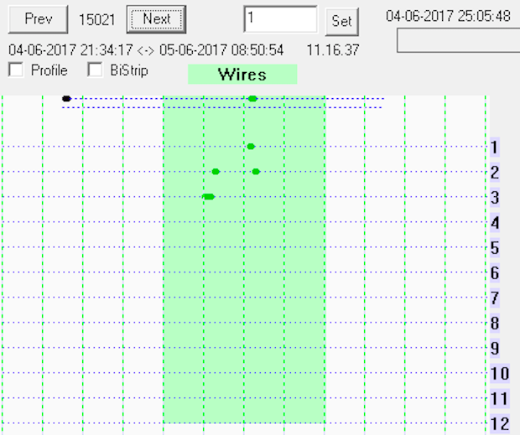
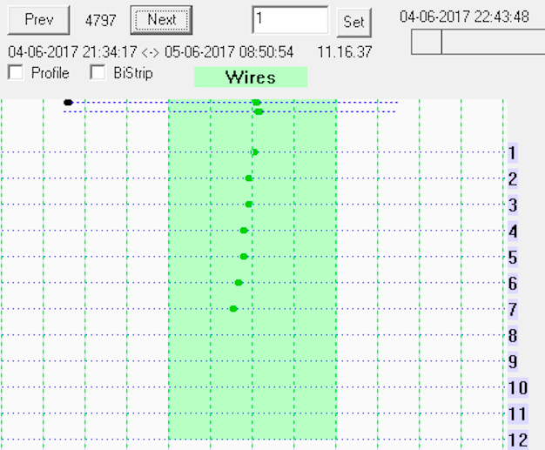
Prototype Data (μ vs π)
Barrel
Run 605
P = 0.5 GeV/c
μ
μ
“Standard” π – shower
“μ-like” π
Barrel sampling, 30 mm

Slide 14
Test beam results (preliminary)
EPJ WoC, Volume 177 (2018) 04001
Run 605, autumn 2017
momentum = 0.5 GeV/c
Selection -> after layer #7:
22% - pion contamination and
93% - muon efficiency
FairBoxGenerator, PandaROOT
E = 0.5 GeV/c
Selection -> after layer #7:
27% - pion contamination and
99% - muon efficiency
Notes:
As an illustration, Figs. show the normalized distributions of events containing muons (green line) and pions (black triangles) as a function of the last number of triggered (fired) layer in the prototype in data and MC, respectively. Distributions in data and MC have a similar shape, although they are a bit different in numerical terms. The experimental data permit us to make a preliminary rough estimate of the pion-to-muon separation at very low (~0.5 GeV/c) momentum.
So, the overlap of the pionic and muonic spectra after the layer # 7 of the Range System (to keep efficiency for muon registration ~90%) gives us ~20% of pion contamination. Whereas for the MC model we have contamination of pions 27% at 99% for muon detection efficiency. We assume now that the observed difference is caused by the secondary muons present in the beam due to pion-to-muon decay, and we plan to improve the result by discriminating them in further runs by direct measurement of incoming momenta at the final focus of the beam.

Slide 15
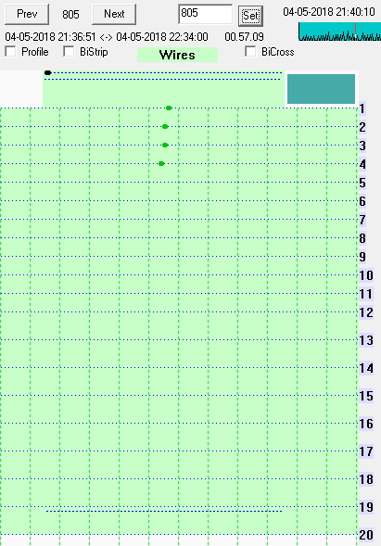
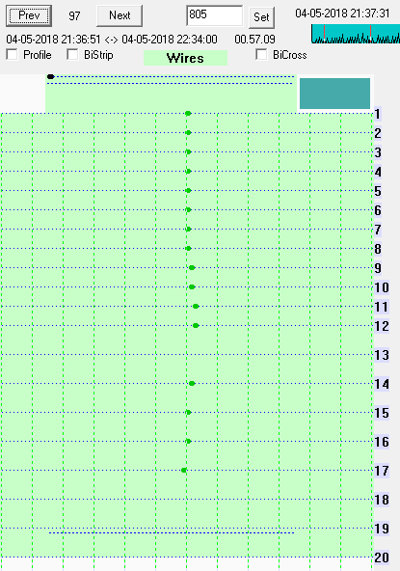
Event Examples (Run 822, P = 1 GeV/c)
p
μ
Notes:
Now I’d like to present a few preliminary results from the CERN test beam runs.
First of all here and on the next few slides you can see the examples of real events for different momentum.
Proton is shown on the left plot and mu on the right.
It’s obvious that low energy proton (momentum 1 GeV/c) stops at the first layers of prototype
while the muon looks like a needle.

Slide 16
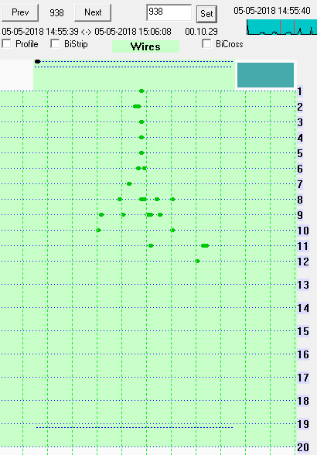

Event Examples (Run 829, P = 5 GeV/c)
p
μ
Notes:
For 5 GeV/c momentum proton gives a hadronic shower
while muon still looks like a needle.

Slide 17
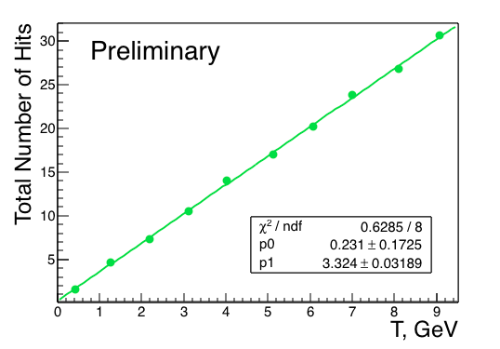
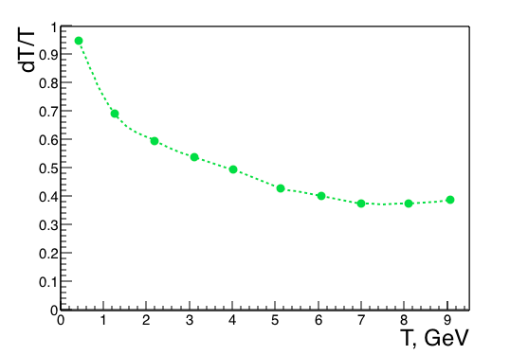
Calorimetry for protons:
PANDA FRS Structure
Various combination of layers can be used to simulate different parts of Muon Range System.
Sampling: 60 mm / Fe
Nuclear interaction length λ_{I} ≈ 5.2
Notes:
Let’s talk about results of calorimetry.
Left plot shows the distribution of total number of hits deposited in PANDA FRS Structure as a function of kinetic energy protons.
Right plot shows the energy resolution in PANDA FRS Structure.
I’d like to point that PANDA FRS Structure has 60mm of Fe sampling and corresponds ~ 5 Nil
From the left plot we can say that for every 1 GeV we have 3.3 additional hits in detector.

Slide 18
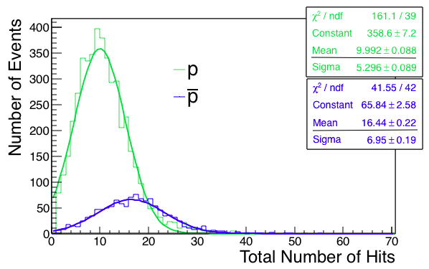
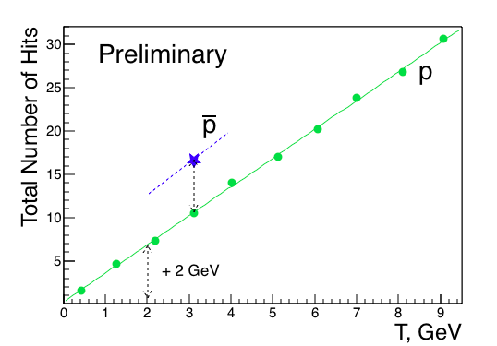
Protons vs Antiprotons
PANDA FRS Structure, T = 3.1 GeV (P = 4 GeV/c)
Notes:
One more interesting results concerning the measurement of total number of hits for antiprotons.
We estimate the total number of hits for p and pbar in FRS Structure and kinetic energy 3.1 GeV
Left plot shows the number of events as a function of total number of hits for p and pbar.
Right plot shows the calorimetry for protons (the same plot as in page 15) and point for antiprotons.
You can see that for pbar we have more hits due to ppbar annihilation and the different
Between number of hits for p and pbar the same energy corresponds to deposit of protons with energy 2 GeV
Two additional measurements were recently made for antiprotons which will allow to estimate the calibration line. Work in progress.

Slide 19
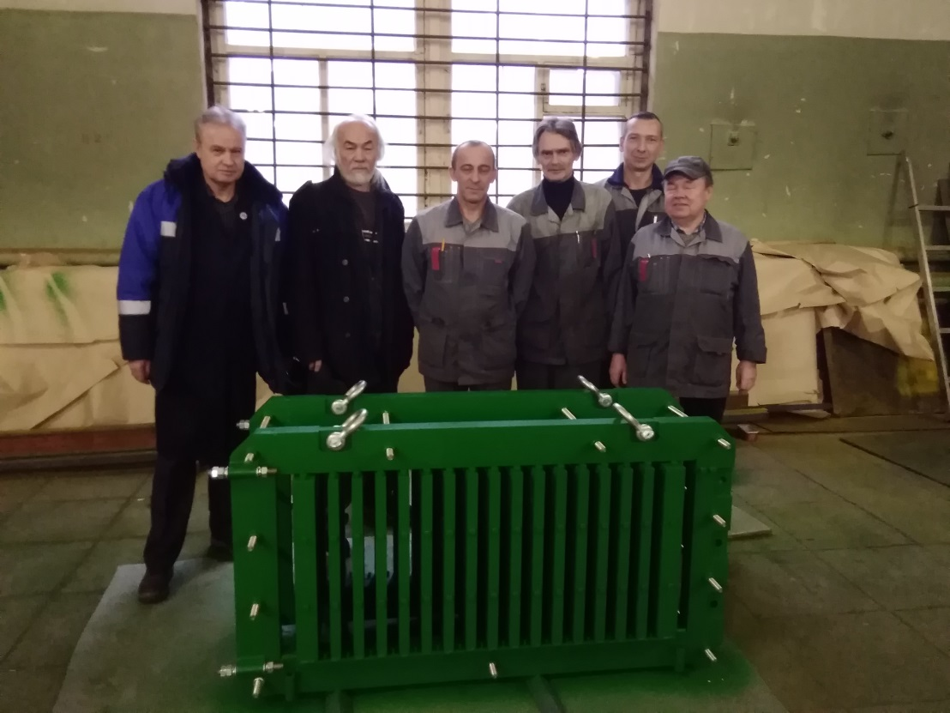
SPD/NICA Range System Prototype
3D model of SPD Muon (Range) System Prototype
Prototype absorber (1.5 ton) manufactured at DLNP/JINR
ADB-32 electronics
6 MDTs per plane
Support frame
Fe absorber plates: 60mm + 15 layers x 30 mm + 60 mm;
total thickness ~ 3λ
120 MDTs, 960 wire R/O channels, strips ?
Notes:
SPD/NICA Muon (Range) System Prototype will consist of absorber structure (1.5 ton, comprising 17 Fe plates: 60mm+15 layers x 30 mm+60 mm, about 3λ of total thickness), 120 MDT detectors (8 wires each) with aperture ~ 0.5 x 0.5 m^2 and ~ 1300 readout channels (wires and strips).

Slide 20
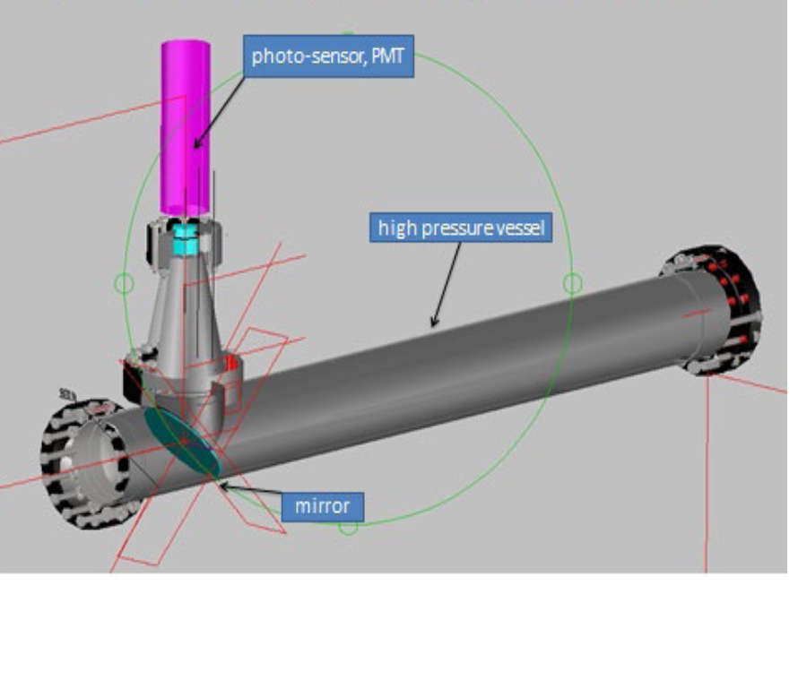
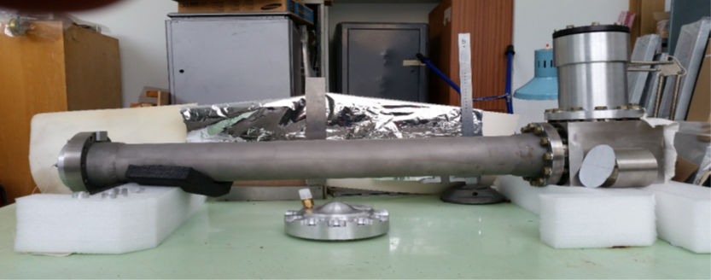
Pressurized Cherenkov counter (up to 60 bar CO2) for PANDA/FAIR & SPD/NICA test beams (< 1,5 GeV/c) for pion-to-muon separation
3D engineering view
Manufatured counter at DLNP
test stand

